Slide 1
Módulo 7 de información sobre el GLAAS
Sección C: Preguntas sobre recursos humanos
Encuesta del GLAAS a los países del 2021-2022

Slide 2
Panorama
La sección C consta de ocho preguntas que abarcan los recursos humanos para el sistema WASH.
En este módulo se presenta información fundamental sobre preguntas específicas
de la sección C.
Consulte también la orientación de la encuesta.

Slide 3
Preguntas
C1: Planes y estrategias nacionales sobre los recursos humanos para el sistema WASH
C2: Evaluación de las necesidades en materia de recursos humanos
C3: Recursos humanos en los ministerios del gobierno o las instituciones nacionales
C4: Instituciones de capacitación en materia de WASH
C5: Limitaciones de recursos humanos
C6: Suficiencia de los recursos humanos para el sistema WASH
C7: Suficiencia de los recursos humanos para la salud ambiental
C8: Derechos y medidas de seguridad para los trabajadores
Preguntas contempladas en este módulo

Slide 4
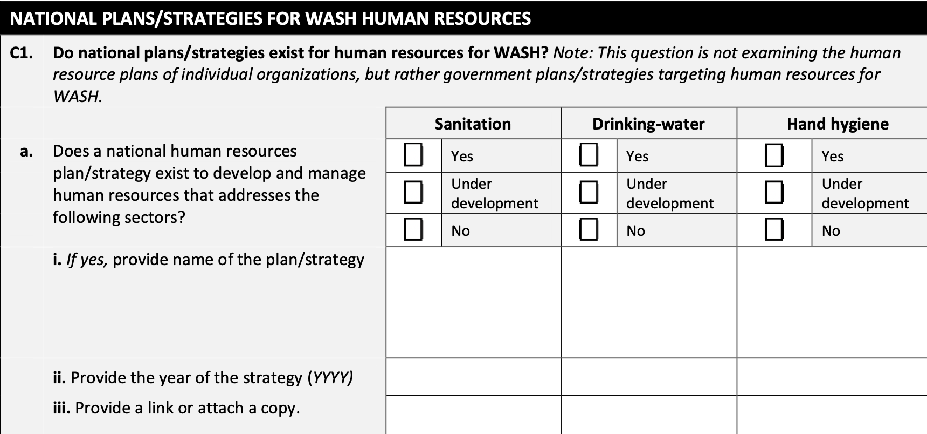
C1: Planes y estrategias nacionales sobre los recursos humanos para el sistema WASH
C1
C1
C2
C3
C4
C5
C6
C7
C8
Nótese que los planes y las estrategias sobre los que se pregunta en
esta cuestión son planes y estrategias gubernamentales sobre los recursos humanos para
el sistema WASH.

Slide 5
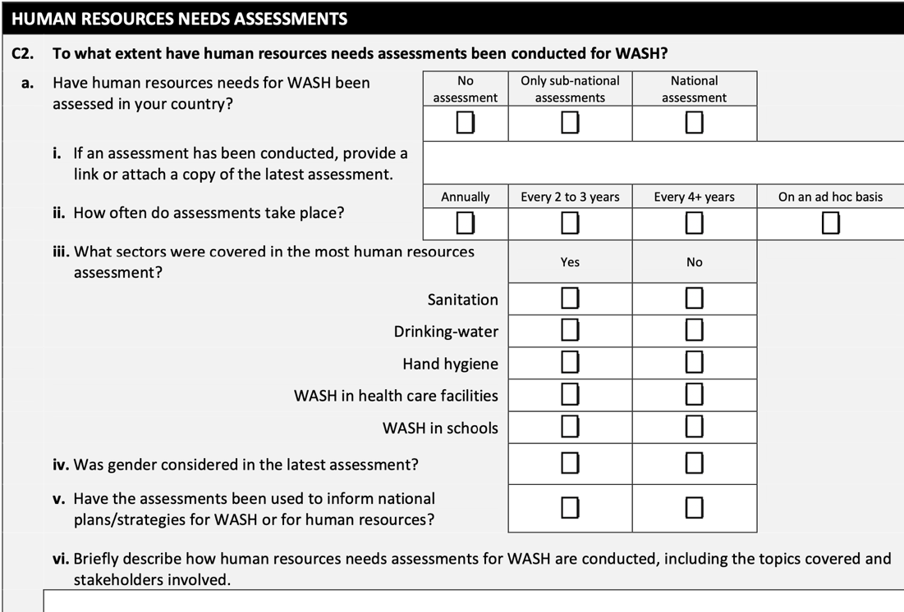
C2: Evaluación de las necesidades en materia de recursos humanos
C1
C2
C2
C3
C4
C5
C6
C7
C8
Responda a estas preguntas únicamente si la respuesta a la parte “a” es “solo evaluaciones subnacionales” o “evaluación nacional”.
Si no hay ninguna evaluación
de la necesidades,
pase a la pregunta C3.

Slide 6
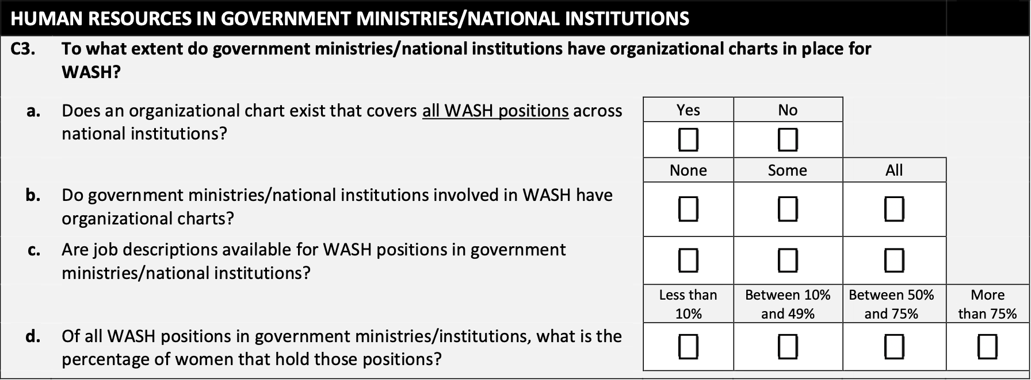
C3: Recursos humanos en los ministerios del gobierno o las instituciones nacionales
C1
C2
C3
C3
C4
C5
C6
C7
C8
Las respuestas a estas preguntas son sus mejores estimaciones.

Slide 7
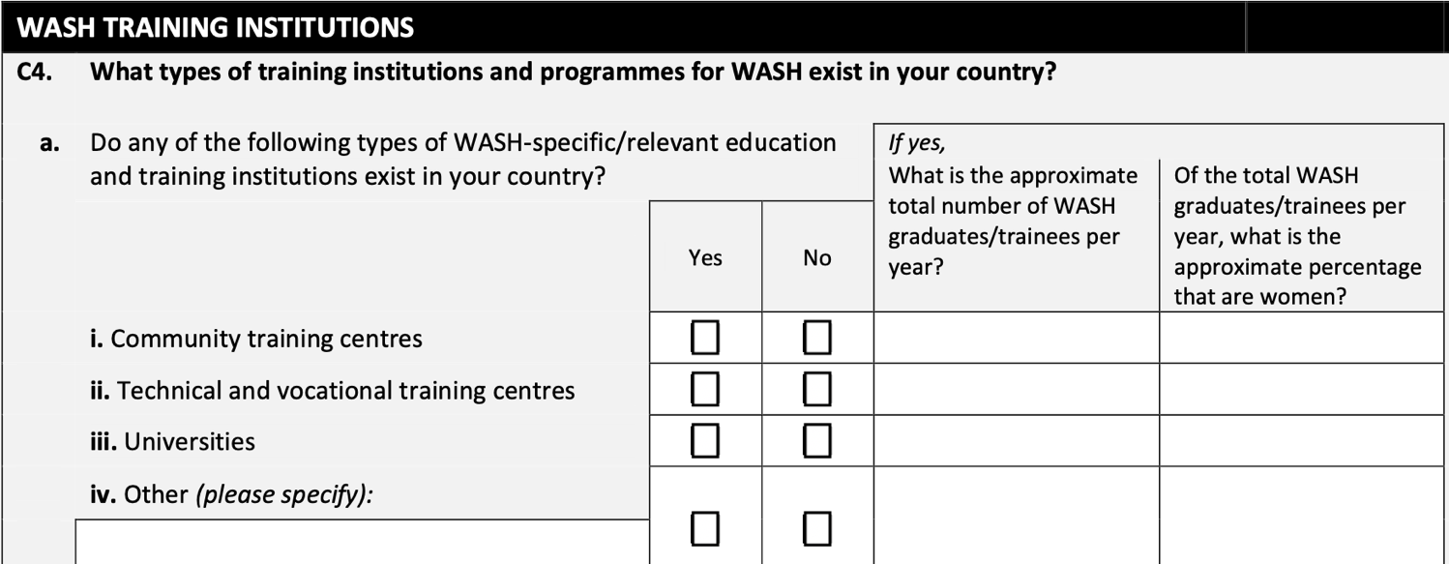
C4: Instituciones de capacitación en materia de WASH
C1
C2
C3
C4
C4
C5
C6
C7
C8
Las respuestas
a estas preguntas pueden ser estimaciones
si se desconocen
las cifras reales.

Slide 8
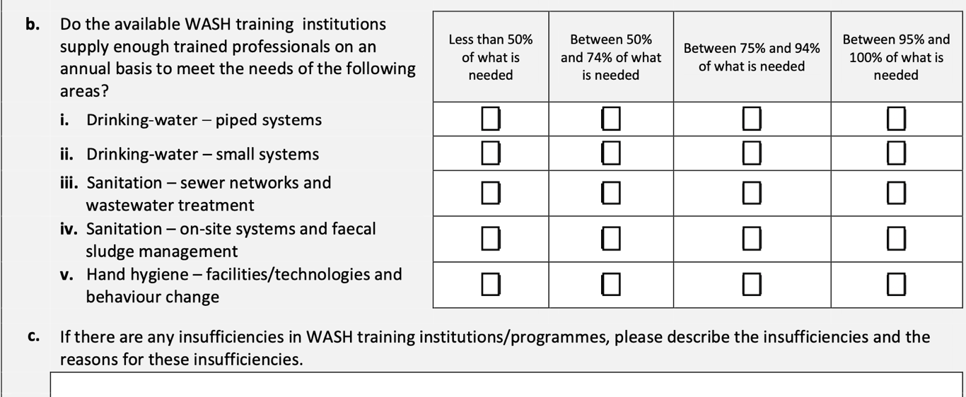
C1
C2
C3
C4
C4
C5
C6
C7
C8
Los profesionales con capacitación en estas áreas podrían proceder de los tipos de instituciones que se enumeran en la parte “a”: centros de capacitación comunitarios, centros de capacitación técnica y profesional y universidades.

Slide 9
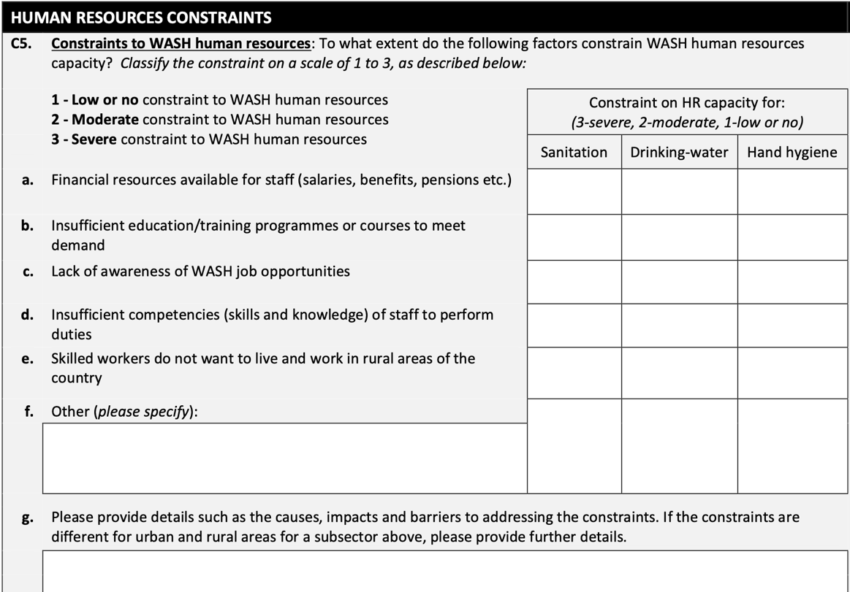
C5: Limitaciones de recursos humanos
C1
C2
C3
C4
C5
C5
C6
C7
C8
Nótese que 3 es
una limitación importante
y 1 es una limitación baja o nula.

Slide 10
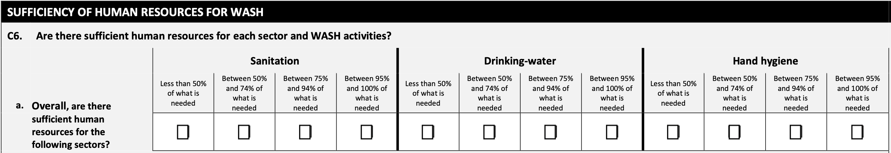
C6: Suficiencia de recursos humanos para el sistema WASH
C1
C2
C3
C4
C5
C6
C6
C7
C8
Para cada pregunta de C6, se deben marcar
tres casillas por fila: una para el saneamiento,
otra para el agua potable y la tercera para
la higiene de las manos.

Slide 11
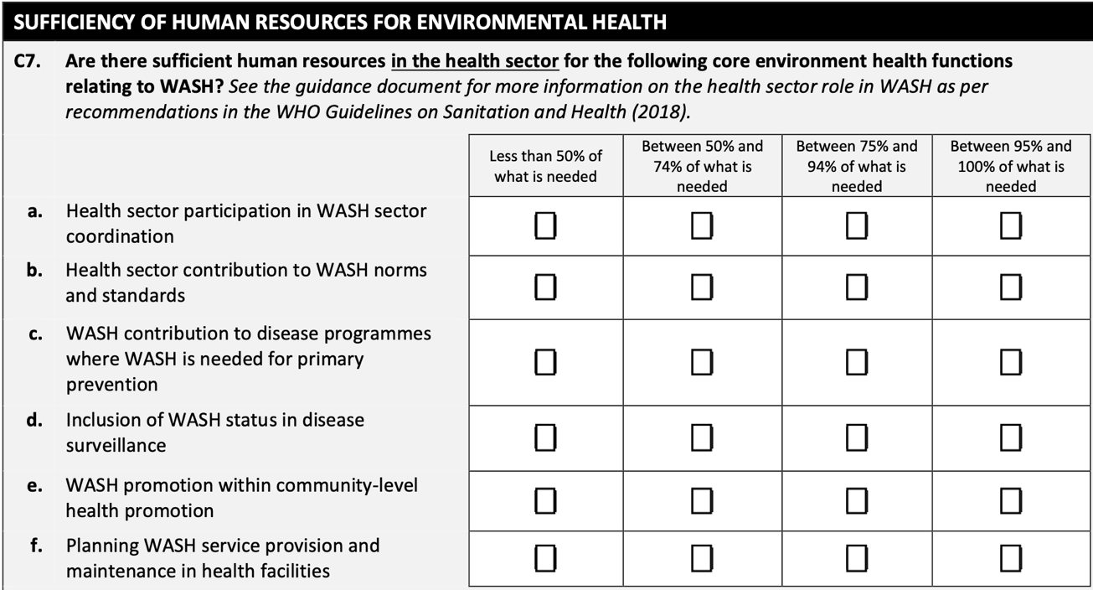
C7: Suficiencia de recursos humanos para la salud ambiental
C1
C2
C3
C4
C5
C6
C7
C7
C8
Este es un tema nuevo
de la encuesta del GLAAS
a los países. Esta pregunta
se centra en los recursos humanos del sector
de la salud para las funciones fundamentales de salud ambiental que afectan al sistema WASH.
Para responder a esta pregunta se debe consultar a colegas
del sector de la salud.

Slide 12
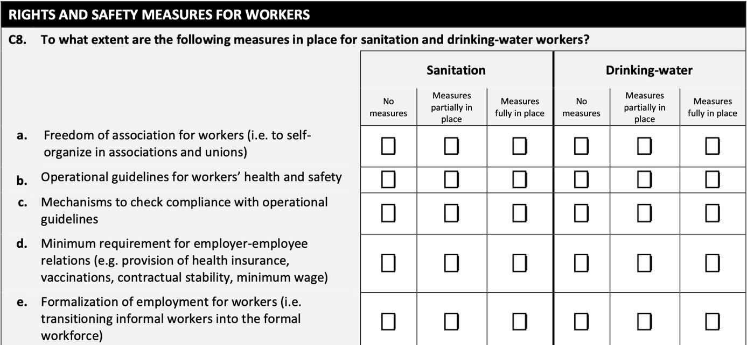
C8: Derechos y medidas de seguridad para los trabajadores
C1
C2
C3
C4
C5
C6
C7
C8
C8
Cada pregunta debe tener dos casillas marcadas: una para el saneamiento y otra para el agua potable.
Este es un temanuevo de la encuesta del GLAAS a los países.

